Slide 1
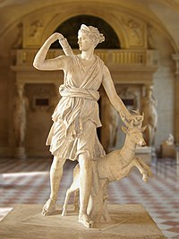
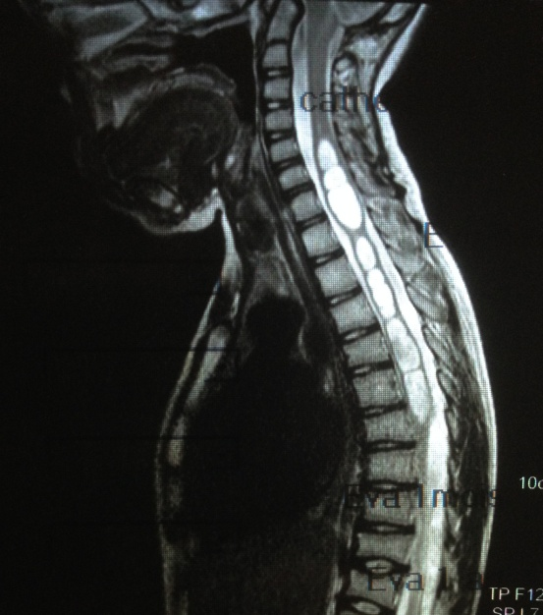
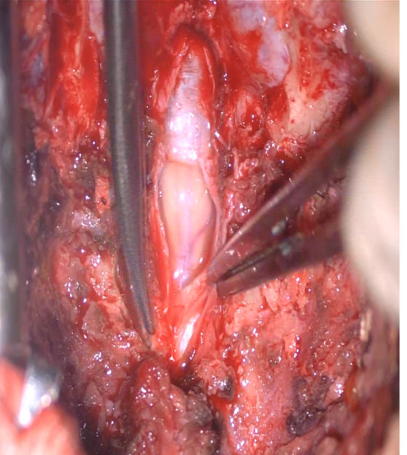
THESE
Présentée pour l’Obtention du Diplôme de Doctorat en Sciences Médicales
en Neurochirurgie
Syringomyélie foraminale:
techniques chirurgicales et pronostic
à propos de de 50 cas
Par
Docteur Hassan KHECHFOUD
Maître-assistant en Neurochirurgie
09/07/2 0 2 0

Slide 2
I
INTRODUCTION
II
MATÉRIELS ET MÉTHODES
RÉSULTATS
III
DISCUSSION
CONCLUSION

Slide 3
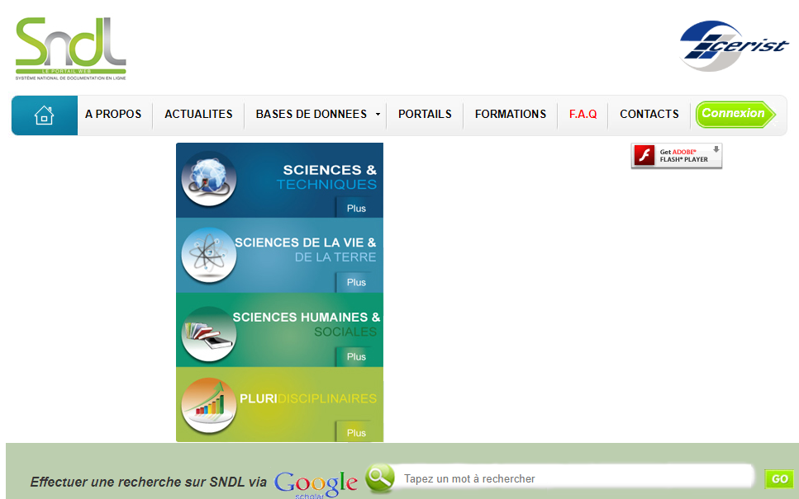



Recherches bibliographiques

Slide 4
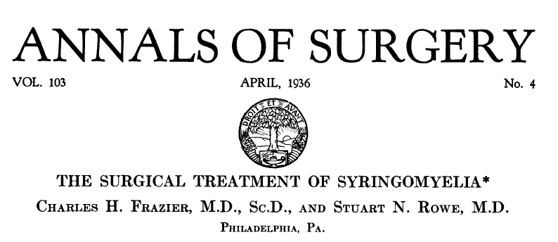
PREAMBULE:
Le sujet de cette thèse, porte sur le traitement chirurgical de la syringomyélie particulièrement dans sa forme foraminale.
( associé à une pathologie de Foramen Magnum)
C’est une pathologie qui suscite des questions perpétrées depuis au moins un siècle.
L'image classique de la syringomyélie est le résultat de la cavitation de la partie centrale de la moelle épinière.
Son histoire clinique est très variable selon les sujets, elle peut aller de cas très simple jusqu' au cas grave avec handicap majeur.
Jusqu'à récemment, il n'existait pas de concept clair et précis expliquant l’étiologie de la syringomyélie et le traitement reste controversé.

Slide 5
problématique
est de savoir s'il faut ou non proposer une intervention chirurgicale et dans l'affirmative, quand et quelle procédure choisir?
Le but de notre étude est d'évaluer le statut d'une série de patients qui présente une syringomyélie foraminale, afin d'obtenir des indices sur la meilleure façon de gérer la maladie.

Slide 6
Objectifs
principal: accomplir un travail permettant de standardiser au mieux le traitement chirurgical et la prise en charge en général.
Les objectifs secondaires sont:
  définir des critères d’évaluation objectifs et reproductibles permettant aussi le suivi à long termes.
  Définir des facteurs prédictifs permettant le choix de la thérapeutique aussi nombreuse que complexe.
  Evaluation des résultats opératoires.
  Enrichir le domaine de la formation et de la recherche après avoir précisé l’état actuel dans la prise en charge de patient atteint de cette maladie rare, bénigne mais grave

Slide 7
INTRODUCTION
La syringomyélie est un mot composé: (origine grec)
    syring(o) « συ ?ριγξ » signifie un canal, tuyau
    muelos « μυελός » qui veut dire une moelle épinière
désigne une pathologie bénigne caractérisée par une cavitation centromédullaire remplie de LCR dont l’évolution est très lente.
La forme foraminale est en rapport avec une pathologie au niveau formen magnum et une interférence avec la circulation du LCS.
L’anomalie de Chiari est de loin la plus fréquente associée (environ 80% des cas)
Notes:
Plus de les deux tiers des papiers

Slide 8
Histoire de la syringomyélie
Estienne: 1546 - première description d'un patient atteint de syringomyélie .
BRUNNER: 1700, - première tentative chirurgicale.
« un nouveau-né avec un dysraphisme lombo-sacré qui avait un kyste intra médullaire percé. Plus tard, le patient a développé une hydrocéphalie et est décédé ».
1804, Portal - première description clinique.
« engourdissement de ses membres inférieurs suivis d'une paralysie ascendante. l’autopsie a trouvé , une cavité syringomyélique dans la ME cervicale thoracique »
Ollivier D'ANGERS: 1827 - à introduit le terme syringomyélie pour décrire une cavité centromédullaire.
SPILLER : 1908 – la première description de la syringobulbie.
interprété comme une extension crânienne d'une syringomyélie.

Slide 9
Histoire de la syringomyélie
Sicard et Forestier: 1927,- La première description neuroradiologiques aient introduit la myélographie.
le produit de contraste était injecté directement dans la cavité syringomyélie.
1958, Greenwald & coll. Utilise la myélographie gazeuse
Ils ont injecté l'air comme un agent de contraste dans l'espace sous-arachnoïdien ; avec des changements de positionnement du patient, les variations de diamètre de la ME sans possibilités de distinguer entre un syrinx et une tumeur médullaire.
L’ère moderne de l’imagerie a débuté avec CT-SCAN et l’utilisation de PC hydrosoluble
le contraste s’accumuler l’intérieur du syrinx ce qui fait la différence avec les tumeurs
l’IRM, méthode non invasive et de meilleure qualité ;
- devenue actuellement disponible et indispensable
- les informations précises (Flux de LCR en contraste de phase).

Slide 10
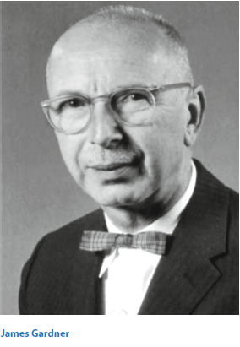
Histoire de la syringomyélie
LANGHANS: 1881-
  publie une observation qui concerne la création de cavités dans la moelle épinière à la suite à l'obstruction au flux sanguin
  nombreuses observations et hypothèses telle qu’une pathologie de Foramen Magnum entraine la formation d′une Syringomyélie. qui étaient très en avance sur son temps
Les premières grandes séries du traitement chirurgical publié:
    PEIPER (1931) : avait recueilli 44 cas.
    SCHAEFFER : rapportés 50 patients .
Van Houweninge GRAFTDIJK (1932), Russel et Donald (1935), suggéraient en une décompression du foramen sans savoir que l’avait pratiqué en. puis par Walter Penfield en 1938
Mc.CONNELL et PARKER (1938), - les premiers succès chirurgicaux chez deux patients .
le mérite revient à GARDNER (1959), qui introduit un concept chirurgical (ferme l’Obex de F? par un morceau de muscle chez 17 cas)

Slide 11
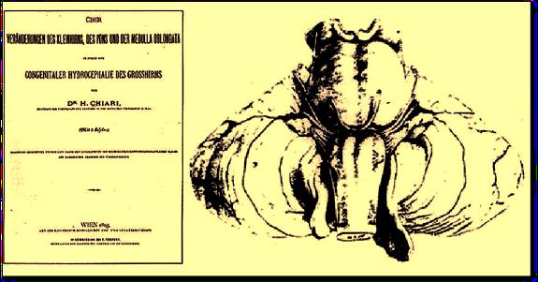
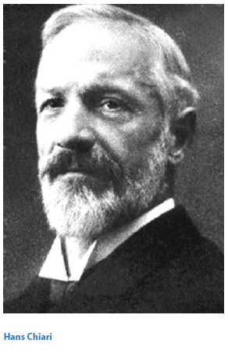
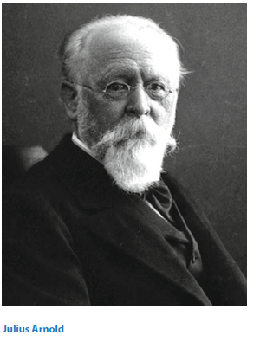
Histoire de malformation de Chiari
L’évolution de la syringomyélie foraminale dans l’histoire était le plus souvent détaché de l’évolution de la malformation de CHIARI:
1881 , La première description de la malformation de Chiari par Theodor LANGHANS
1891 et plus tard en 1896 que Hqns CHIARI publie ses travaux sur les malformations du cerveau postérieur
  « Deutsche Medizinische Wochenscriff -femme décidé par hydrocéphalie chez il décrit allongement et divisions médiales des lobes inférieurs du cervelet en forme de cône, qui accompagne la moelle cervicale dans le canal rachidien ».
1894, Julius ARNOLD décrit une hernie du V4 et le cervelet dans le FMen ménageant la moelle (malformation d’Arnold Chiari = M. CHIARI type II)
1896, CHIARI publie un papier avec la description des différents types de la malformation « II et III » puis le type IV

Slide 13
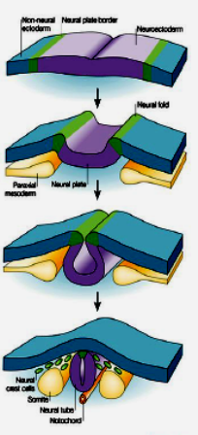
EMBRYOLOGIE:
Plaque neurale
Gouttière neurale
Tube neural
f

Slide 14
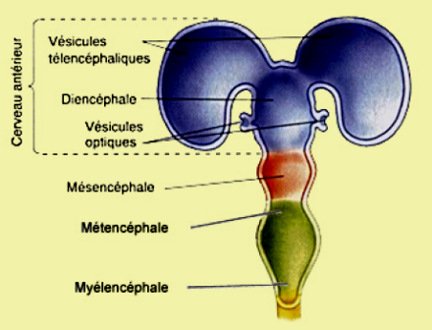
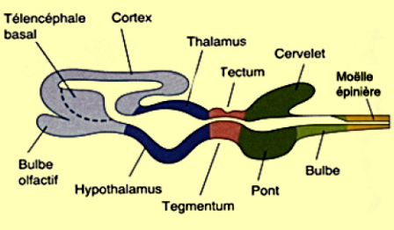
EMBRYOLOGIE:
Tube neural
Prosencéphale
Mésencéphale
Rhombencéphale

Slide 15
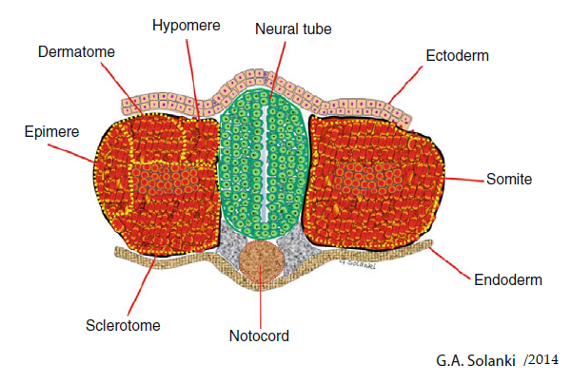
EMBRYOLOGIE:
Somite= dermatome+myotome
Sclerotome – 3partie: hypocetrale – certale-arc neurale
FM se DVP des 5 premiers sclerotome occiptals
Sclerotome rejoit la notocrde pour forme la vertebre
O1+O2=le basiocciput
O4=bord inf clivus-partie ant de proC1- sommet de la dent+lgt apical
Partie laterale de proathlas –ligt cruciforme
Partie inf de proC1=masse laterale de C2et arc post de C1
Bord post de FM et occiput se forme de la partie dorsale de les cinq premiers sommites occipitales

Slide 16
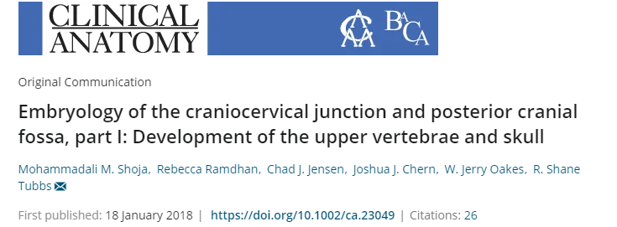

Slide 17
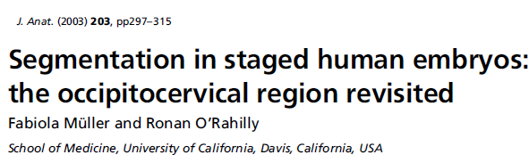
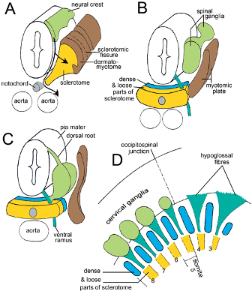
Embryologie de Jonction Crânio-Cervicale:

Slide 18
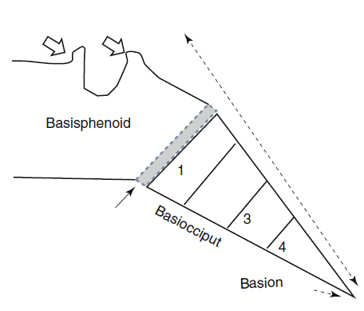
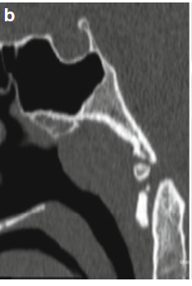
58
Le clivus Le clivus est composé de la basephénoïde, du basiocciput et de la synchondrose sphénooccipitale (flèche fermée), ainsi que des clinoïdes antérieur et postérieur - autrement appelé le basiendosphénoïde (flèches ouvertes). Il comprend également le sous-sol,
qui forme la lèvre antérieure du foramen magnum. Le basiocciput est formé par les sclérotomes occipitaux. Le basion est formé par le 4e sclérotome occipital, ou proatlas. Les anomalies du 4e sclérotome occipital sont associées à des malformations de Chiari

Slide 19
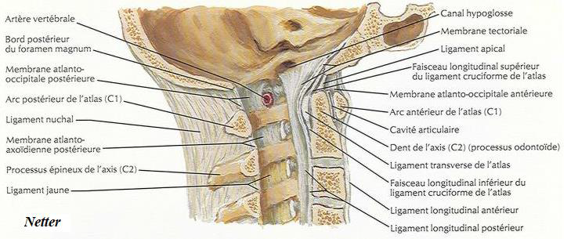
Anatomie chirurgicale

Slide 20
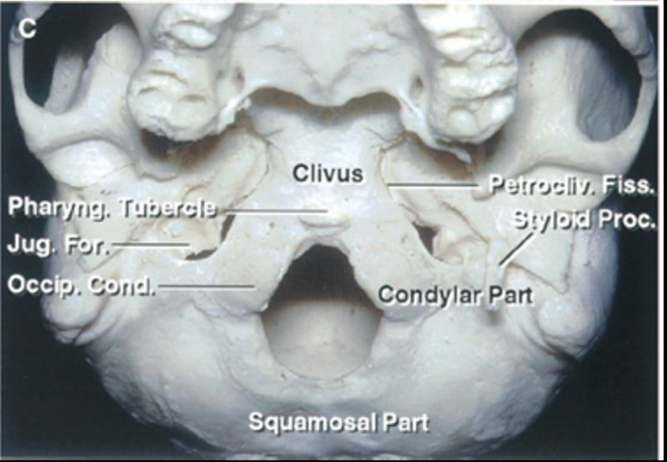
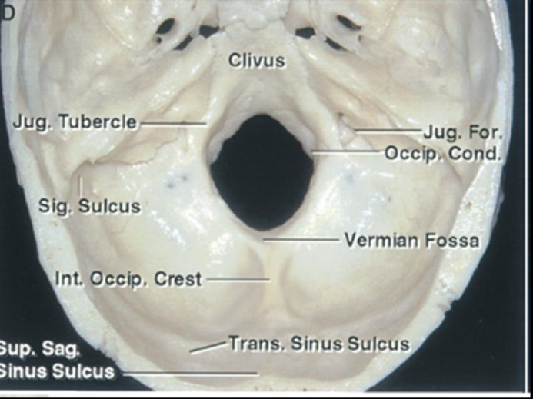
Anatomie chirurgicale

Slide 21
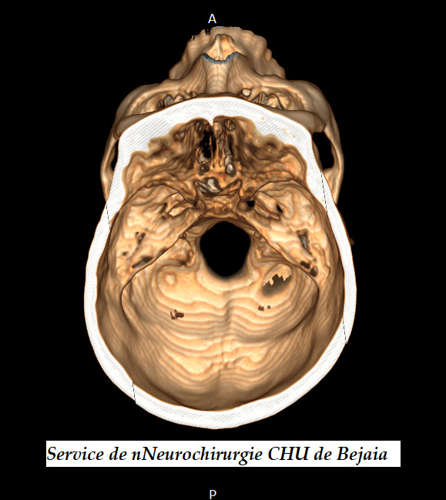
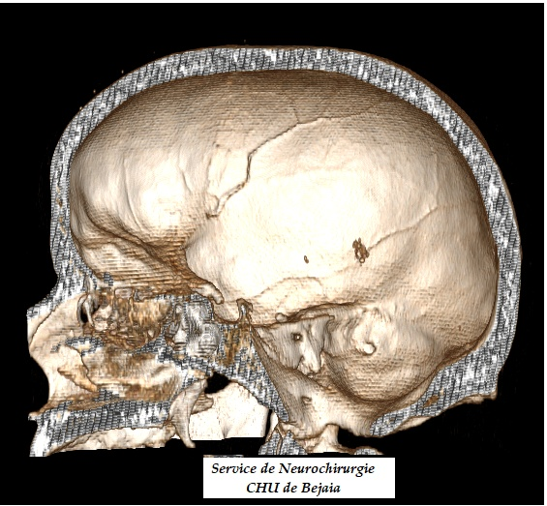
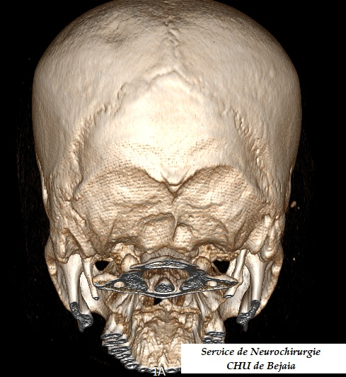
Anatomie chirurgicale

Slide 22
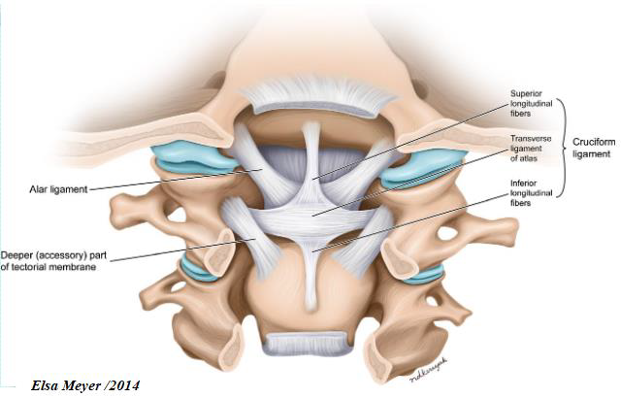
Anatomie chirurgicale

Slide 23
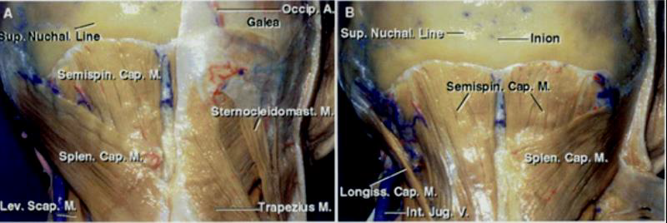
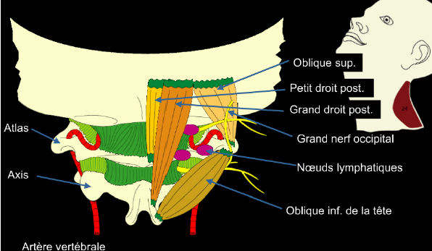
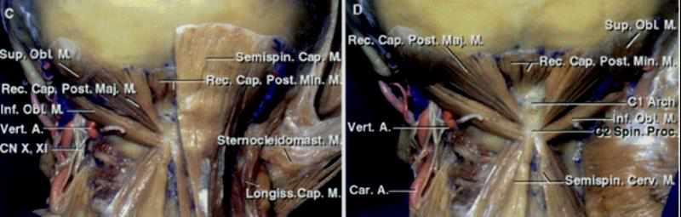
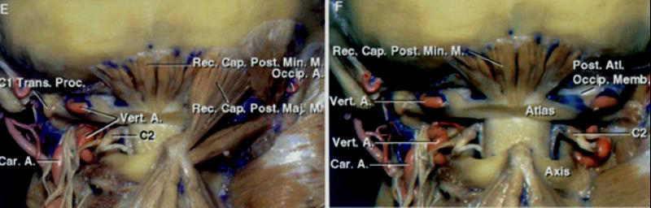
Anatomie chirurgicale

Slide 24
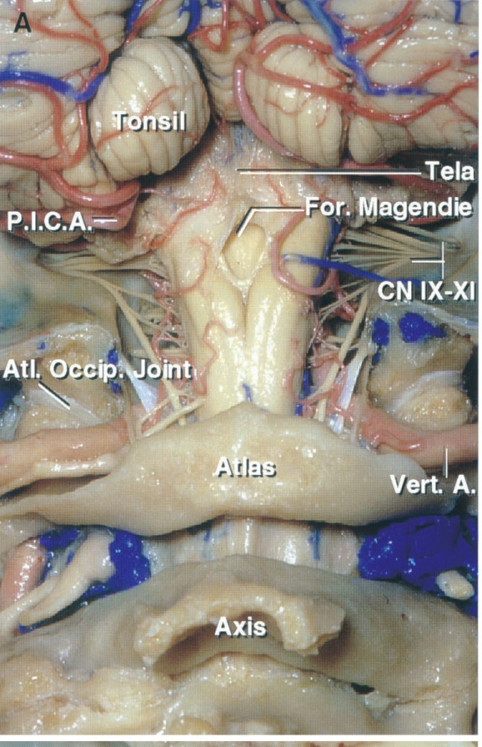
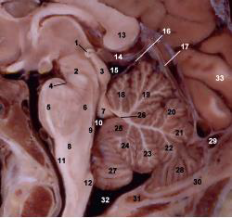
Anatomie chirurgicale: SNC

Slide 25
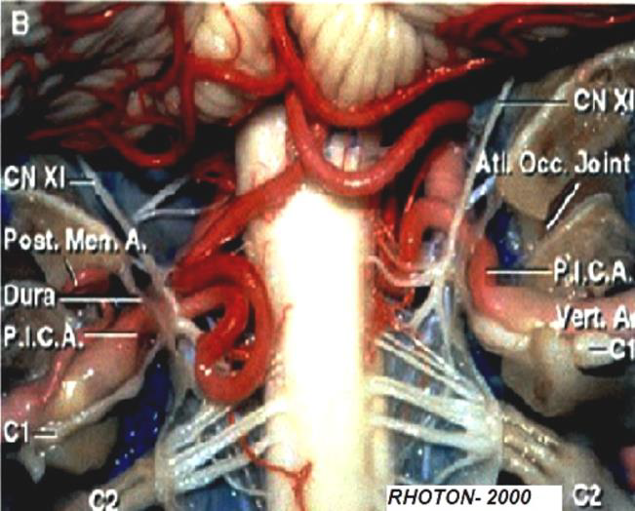
Anatomie chirurgicale: SNC

Slide 26
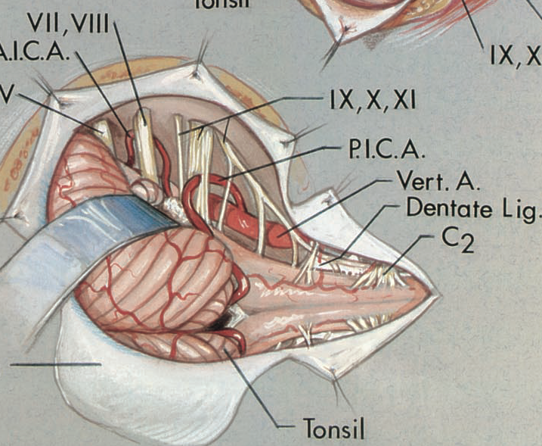
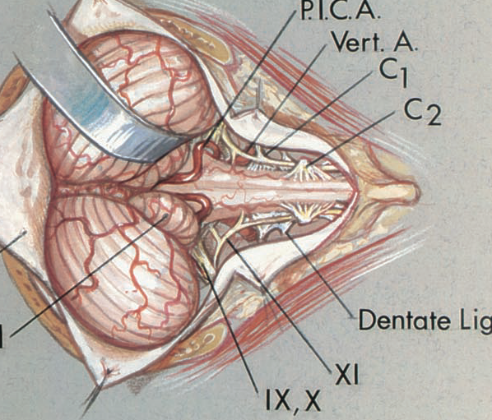
Anatomie chirurgicale: SNC

Slide 27
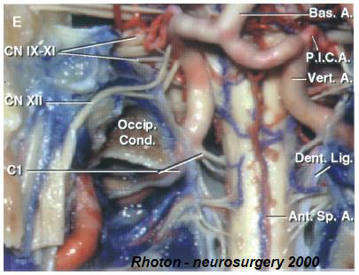
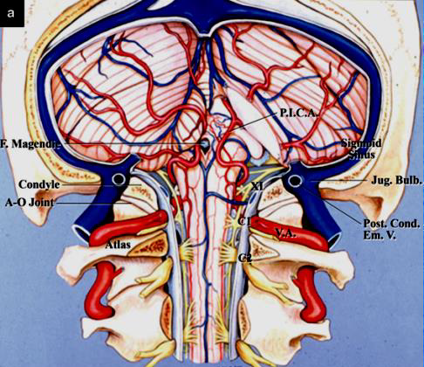
Anatomie chirurgicale: vascularisation

Slide 28
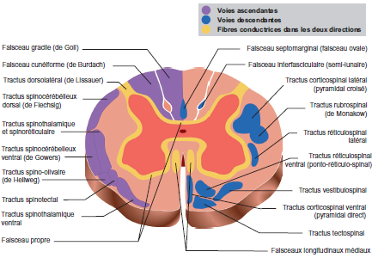
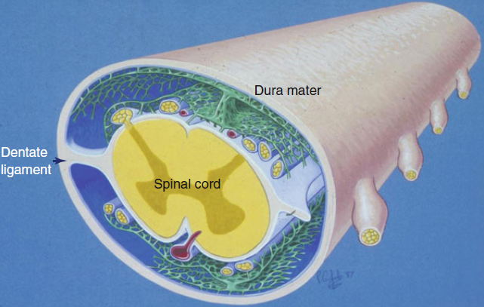
Anatomie chirurgicale: ME

Slide 29
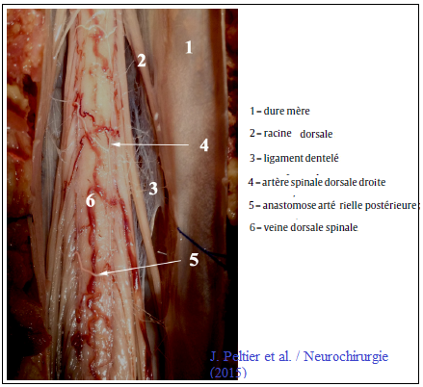
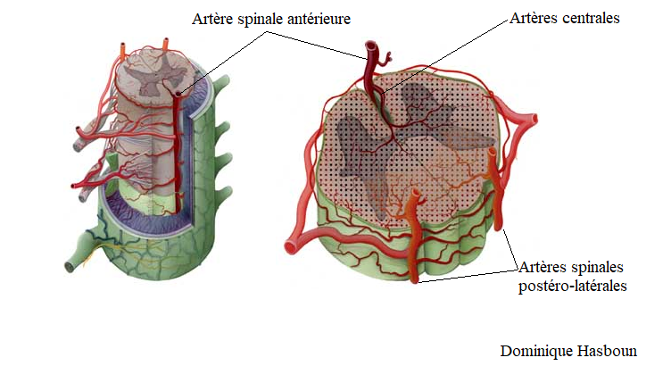
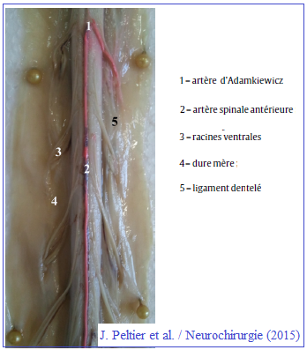
Segment C4 et D4:
  Richement irriguée même en cas de chute de débit sanguin.
  Système vertèbro-basilaire
  Artère
L’étage thoracique
  vascularisation très précaire
  l’artère radiculo-médullaire
) Etage lombaire:
  Richement vascularisé
  Aux chutes de débit sanguin
  Artère Adamkiewicz
Notes:
Enfin, la trophicité du renflement lombaire fait appel à une artère dite artère d’Adamkiewicz (Figure 11) ou artère du renflement lombaire qui naît dans 77 % à gauche et entre D9 et L2 et dans 44 % des situations entre D9 et D11. À son origine, son diamètre est 1,89 mm et cette artère va croiser le complexe ganglion rachidien et la racine ventrale.
Elle constitue la seule afférence dans près de 50 % des cas mais peut s’accompagner d’une seconde artère qui la renforce lorsque elle de situation basse. Ce second vaisseau est toujours plus grêle que l’artère d’Adamkiewicz.
C’est au niveau du renflement lombaire que le régime circulatoire est aussi plus élevé; Mais ce territoire artériel, hautement fonctionnel, est aussi le plus menacé lors des désordres circulatoires. Sa vulnérabilité tient à deux raisons essentielles : son organisation entièrement tributaire d’une afférence primordiale ; sa situation en position rostrale critique lorsqu’une réduction du débit artériel affecte l’ensemble du système vasculaire.

Slide 30
Etiopathogénie et concept de la formation de la syringomyélie

Slide 31
La théorie Dysgraphique base sur des observation autopsiques et histologiques
Brunner en 1700 association de myéloméningocèle, une syringomyélie et une hydrocéphalie
Olliver D'Angers voit la syringomyélie comme un arrêt du développement de la moelle épinière
Cleland 1883 a observé une dilatation du canal central sans communication avec le quatrième ventricule associée un Spina Bifida
Pour HINSDALE, c’est un défaut de développement de l'épendyme et des cellules gliales qui provoque la syringomyélie et le dysraphisme (observations microscopiques d’une gliose autour du canal épendymaire. Il modifié le concept sans explique le mécanisme)

Slide 32
La théorie hydrodynamique
GARDNER 1959:
Une imperforation des trous de Luschka et Magendie
secondaire à une faible pression des plexus choroïdes lors de développement embryonnaire au 5 eme mois de gestation.
défaut d’évacuation de LCR hors du V4 , passe via l'Obex pour sortir par le Filum terminal sous l’effet « water hammer »
hydrocéphalie en amont et une hydromyélie en aval
communication entre le V4 et Canal central
Effet de piston hydrique « water Hammer »

Slide 33
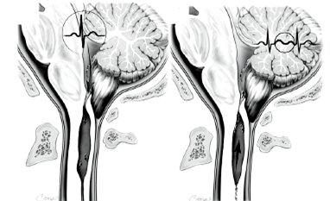

Slide 34
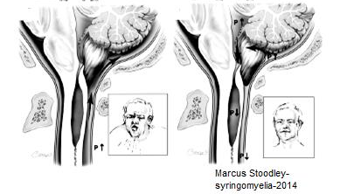

Slide 35
La théorie de dissociation de pression WILLIAMS -1969
blocage à la circulation de LCR au niveau de FM
conduit à une dissociation des pressions
Création d’un gradient de pression (compartiment céphalique/rachidien)
des augmentations brutales de la P° LCS dans les ES intracrânien lors des manœuvres de Valsalva

Slide 36
persistance de la P° intracrânienne même après le retour à la normale de la pression des ESA provoque « un mécanisme de soupape à bille au niveau de l’obstruction, incapable d'inverser le flux après normalisation de la pression dans l’ESA médullaire »
point de vue a été soutenu par deux élément
  exacerbations assez graves des la symptomatologie lors des manœuvres de Valsalva.
  Les enregistrements de pression simultanés dans l’ESA intracrânien et médullaire expérimentale.

Slide 37
Concept de débit transparenchymateux du LCR (Ball et Dayan)
La MC type I empêcher le LCR périmédullaire de pénétrer dans le compartiment crânien lors des manœuvres de Valsalva
Augmentation de la pression vertébrale force le LCS à pénétrer vers le canal central par les espaces péri vasculaires
le principe est renforcé la découverte histologique d’espaces péri vasculaires pathologiques élargis au cours de syrinx .
Oldfield propose un mécanisme similaire où le LCS traverse les espaces interstitiels
Notes:
Q: Si le liquide est du LCR qui ne proviens de quatrième ventricule, il doit s'écouler de l’espaces sous arachnoïdiens à travers le parenchyme médullaire
A revoir////Des preuves rapportés au ciné-IRM et échographie pèropératoire sur les mouvement des amygdales cérébelleuses ont été rapporté pour appuyer leurs théorie, sans preuve que le LCR à travers le parenchyme médullaire

Slide 38
Concept de débit transparenchymateux du LCS « Suite »:
Stoodley (2003 et 2010 et avec la naissance de travail expérimental) utilise des traceurs de flux pour démontre l'écoulement périvasculaire de LCR à partir de les ESA vers le canal central chez les animaux
travaux de Klekamp ont montré un œdème médullaire avec des espaces périvasculaires élargis au cours des arachnoïdites
Cependant pour qu'une cavité s'agrandisse, la pression à l'intérieur doit dépasser la pression environnante alors que les mesure montre le contraire

Slide 39
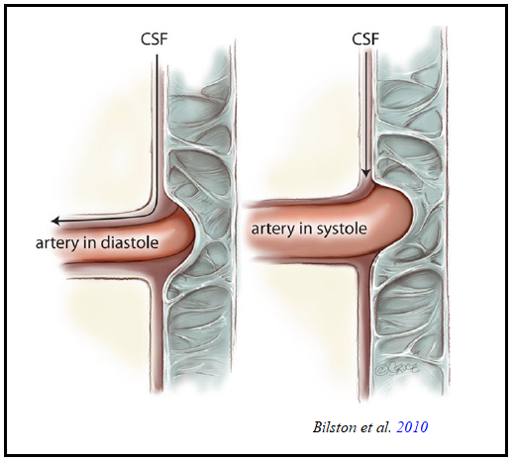
Concept de Bilston
Utilisation de la modélisation informatique
« étude des propriétés pulsatiles de LCS dans l’ESA »
L’espace péri vasculaire agi comme une valve unidirectionnelle.
un décalage temporel crée par la MC type I entre deux onde : l'onde P °Artérielle / P ° onde de du LCS.
Augmentions d e débit de passage de LCR lorsque la : P ° du LCR se produit à un moment différent de la P ° de crête du pouls artériel.
« Passage facile de LCS »
P↗
P↗

Slide 40
ABOULKER 1979 : soutenue par (Yamada , Taylor et Byrnes)
obstruction veineuse
blocage de flux de LCR
passage transparenchymateux de LCS de ESA« haute pression » vers le canal central« basse pression », à travers l’espace de Virchow Robin.
TANNENBERG (1924) - LIBER ET LISA (1937) considéraient la syringomyélie comme le stade ultime de l‘oedème médullaire par blocage des espaces de Virchow-Robin ou du canal central.

Slide 41

la traction médullaire
La normale : asynchronie physiologique entre la croissance de canal rachidien et la ME = l’ascension vers le niveau de L1 et L2
Traction :
  :
    Composante Axiale →→ M.Chiari I.
    Composante Latérale →→ Scoliose .
    altérations vasculaires medullaires
    →→ ischémiques
    →→ syringomyélie.

Slide 43
Autres mecanismes
ischémique
Hématmyélie
Sécrétoire
Transudat

Slide 44
Etat de la recherche
Modalisation mathématique.
  AQUOIPORINE (AQP), :
    500 types/13 présentes chez l’ humain.
    protéine membranaire / transport d’eau seul.
    AQP 4 présente des dans le SNC, sur les membranes cellulaires des astrocytes et les cellules épendymaires .
    Rôle dans l’extraction de l’eau extracellulaire.
    Améliore œdème cytotoxique et aggrave le vasogénique (UNTERBERG/ 2004).

Slide 45
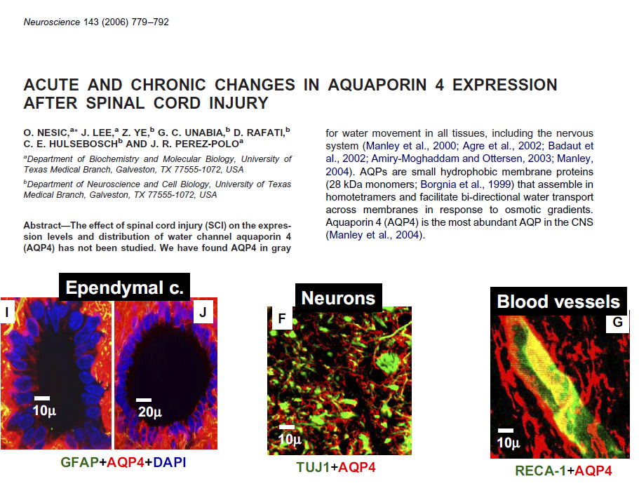

Slide 46
Des question restes posées
opinions divergentes sur des concepts de base.
• Quelle est la composition chimique du liquide de syrinx dans les différents types?
• Quelle est la relation entre la pression de syrinx et la pression sous-arachnoïdienne?
• Quelle est la relation entre la syringomyélie et les pressions des impulsions spatiales sous-arachnoïdiennes?
Exist il des sous groupes de patient , et quelle est la particularité.

Slide 47
Terminologie:
La Syringomyélie
  cavitation Kystique le canal épendymaire ou le parenchyme médullaire,
  limite nette, bordé par des cellules épendymaires ou un tissu glial
  En rapport avec les trouble Hydrodynamique du LCR
  Rempli de LCR progressivement évolutive avec le temps
L’Hydromyélie
  dilatation du canal central
  associée à une hydrocéphalie et communique avec le V4 + obstruction de Foramen de Luschka et Magendie.
  La cavité est tapissée par des cellules épendymaires
  Reste souvent stable, peut augmenter progressivement,
KLEKAMP/Syringomyelia-2010)

Slide 48
Terminologie:
Les syringomyélies communicantes
associées à diverses anomalies congénitales,
malformation de Chiari de type I
la cyphoscoliose
DFTN (Spina Bifida).
Remplie de liquide céphalorachidien (LCR).
communique avec le V4 ou les ESA
Les syringomyélie non communicantes :
sont associées aux traumatismes, infections, hématomes, néoplasmes ou idiopathiques.
Le liquide continent une large gamme de substances en fonction de l’étiologie

Slide 49
Terminologie:
La Myélomalacie est une
Nécrose kystique de la moelle épinière et décrit comme état final des dommages médullaire
  Soit post-traumatique
  Soit après une ischémie.
  Non évolutive.
Les Kystes néoplasiques satellites aux tumeurs médullaires,
Parois tumorales liquidien qui est riche en protéines,
Les kystes glioépendymaire:
Étiologie non élucidée
Localises le plus souvent dans le cône médullaire terminal
  Contiens de liquide céphalorachidien sous tension
  Nécessitant une fenestration chirurgicale ou un drainage (60).

Slide 50
Classification des syringomyélies (FERNANDEZ-2009):
syringomyélie
Type III
Type I
Type IV
Type I.B
Hydrocéphalie
Type I.A
Associé é la malformation de Chiari type I
Associé aux autres MCOV
A: kystes satellites aux Tumeurs
B: myélomalacie post-traumatiques
C: syrinx au post-arachnoïdites
D: myélomalacie suite au compression médullaires lente
Formations Kystiques
Hydromyélie
Type II
idiopathique

Slide 51
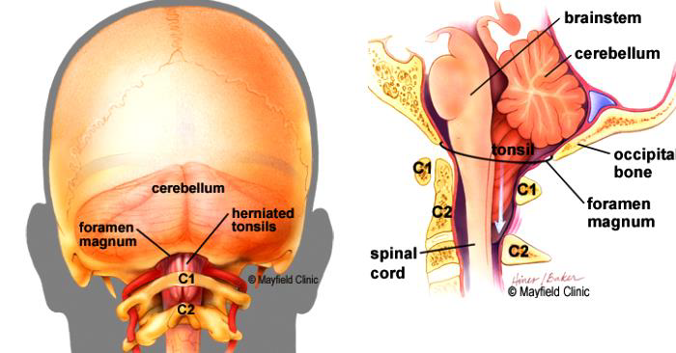
Anomalie de Chiari ou malformation de Chiari

Slide 52
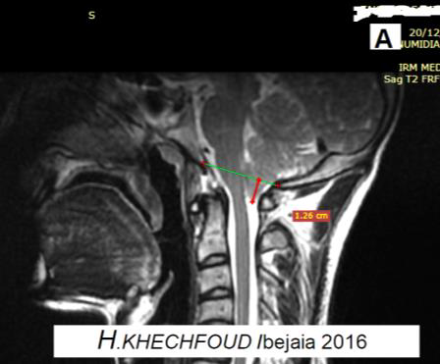
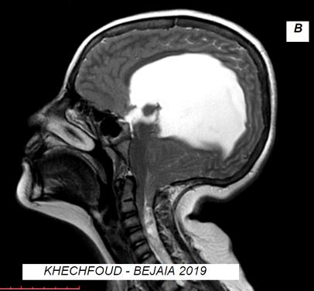
Malformation de Chiari:
Malformation de Chiari type I:
  hernie tonsillaire ≥ 5 mm au-dessous de la ligne de MacRae (qui délimite le foramen magnum),
  V4 » et le tronc cérébral en situation normale.
  S’accompagnent d’une syringomyélie dans 45 à 70% des
Malformation de Chiari type I:
  Déplacement du tronc cérébral et cervelet inferieur dans le canal médullaire cervicale
  S’associé a l’hydrocéphalie

Slide 53
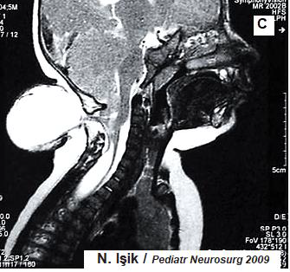
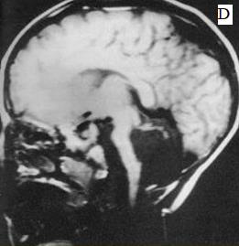
Malformation de Chiari
Malformation de Chiari type III
  Hernie tonsillaire
  encéphalocèle cervicale haute ou occipitale
Malformation de Chiari type IV
  Hypoplasie sévère ou agonie de cervelet

Slide 54




Nouvelle entité de malformation de Chiari:
La malformation de Chiari type 0 (Zhou Y. /2016):
  absence d’hernie tonsillaire
  l’IRM de flux : perturbation de l’hydrodynamique du LCR au niveau de FM
La malformation de Chiari 1.5 (In-kyeong Kim. -2018):
  Chiari type I dépassant l’arc postérieur de C1
  + Une élongation du tronc cérébral.
  V4 en position normale.
  peut être induite par une décompression de foramen magnum à long terme).

Slide 55
Cliniques syringomyélie foraminale avec CM1:
Anomalie Hernie des tonsillaire
(Chari type I )
Défaut de circulation
du LCR
Pression
locale
syringomyélie
Dure mère de la base du crâne
Compression
des éléments nerveux
Les voies longues
Céphalées
occipitales
bulbe
Noyau moteur
Dissociation thermoalgésique
Déficit moteur - syndrome pyramidal
Syndrome cordonal postérieur
Troubles sphinctériens
Douleur neuropathique
Amyotrophie (main en griffe)
Trouble visuel
Nystagmus
Vertige s (vestibulaire)
Trouble auditive
Trouble de la phonation
Trouble de la déglutition
Apnée de sommeil
Syncope
Ataxie cérébelleuse
trouble de la coordination

Slide 56

Imageries:
Radiographie standard:
  Malformation osseuses
  Impression basilaire
  Platybasie
  Assimilation de l’Atlas
TDM : étude des malformations osseuses
IRM: gold standard
  Etude morphologique
  Ciné-IRM: flux

Slide 57


TDM:
  Etude précise des malformation osseuse.
  Possibilité reconstruction osseuse.
  Syrinx : image iso-dense sans rehaussement après inj. PC.
  TDM dynamique (instabilité inter-facéttale (Goel. 2019)

Slide 58
Syringomyélie
IRM
Morphologique:
  Possibilité d’étudie toute la moelle épinière.
  Hypo-intense et T1.
                suit le signale de LCR
  Hyper-intense en T2
  Pas de rehaussement après inj Gado (différence des tumeurs
  Permet la classification en catégorie (Aghakhani-1999)

Slide 59
Syringomyélie
IRM
Morphologique:
  Possibilité d’étudie toute la moelle épinière.
  Hypo-intense et T1.
                suit le signal de LCR.
  Hyper-intense en T2
  Pas de rehaussement après inj Gado (différence des tumeurs
  Permet la classification en catégorie (Aghakhani-1999).
  Suivie postopératoire.
IRM de Flux: étude hydrodynamique du LCR.

Slide 60
Morphologique:
IRM
Etude de la cavité:
  Aspect
  Longueur
  Indice de Vaquiro
  Aspect des ESA
Malformation de Chiari:
  Longueur des tonsilles
  Degré d’obstruction de FM.
Autres:
  Hydrocéphalie
  Malformations nerveuses

Slide 61

Kyste de syringomyélie
IRM

Slide 62



Kyste de syringomyélie
IRM

Slide 63



Flux
IRM Tresseur de diffusion
En contraste de phases
- Mesure de flux
- Direction de Flux
IRM
Tractographie:
- Exploration des tractus longs

Slide 64



Chiari
IRM

Slide 65


Slide 66



Non lieux refaire image

Slide 67


Slide 68
Malformations associées à la syringomyélie
Platybasie
aplatissement de la base du crâne.
congénital ou acquis (la maladie de Paget).
associations et fréquente avec la syringomyélie et la malformation de Chiari type I ou II,
Diagnostic: Angle basal de Welcker > 143° (125 et 143°)
Malformation associé | %
Chiari type I | 57-70%
Chiari type II | 15%
Impression basilaire | 18 -64%
Hydrocéphalie | 3-23%
Syndrome de moelle basse fixé | 7%
Craniosténose | 0,7 -17%
Autres
Assimilation de l’atlas
Chondrodysplasie
Spina de C1
Kleippel fail
Scoliose

Slide 69




Impression basilaire
la dent de C2 dépasse la ligne de plus de 7 mm la ligne de Chamberlain
Ligne de Mc Gregor, la dent de C2 dépasse la ligne de plus de 9 mm chez l adulte et 5 mm enfant (3 et 18 ans).
La Distance temporo-mandibulaire-atlas de Fischgold et Lièvre
bord supérieur de l'arc antérieur de C1-articulation temporo-mandibulaire) inferieure a 17 mm (Normale = 30 mm)
Rx face bouche ouverte -C1–C2 -:
Ligne bimastoïdienne de Fischgold et Metzger, la pointe de la dent de C2 dépasse la ligne de plus de 3 mm (Nle <2 à 3 mm) Au cours de l’Impression basilaire,
la dent de C2 dépasse cette la lignedigastrique (Nle reste en dessous)

Slide 70
PES et PEM
Lésions centromédullaires (97)
Atteintes de la corne postérieure:
  diminution d’amplitude ou la disparition du potentiel : N13 ou N22
  respectivement pour les PES des mbr sup. et inf.
  vois sensitives spinales est préservée,
    potentiels de jonction cervico-bulbaire: (P14 et P30) normaux
    potentiels corticaux (N20 et P39) normaux.

Slide 71

PES et PEM
  conduction ralentie ou interrompue au niveau de la jonction cervico-bulbaire,
    N13 et N22) sont respectées ;
    P14 et N18 aux (mbr sup), P30 aux mbrs infé, les réponses corticales sont abolis ou anormaux.
    Atteinte d’un seul membre ou un seul hémicorps est possible selon la topographie du kyste.
    interruption de la conduction incomplète P14
    Si P14 persiste mais avec dispersion de la volée afférente
      diminution de son amplitude( mesuré par P9/P14)
      allongement de l’intervalle P9- P14.
      absence de P30 ou un retard de sa latence a une valeur pathologique fiable

Slide 72
PES et PEM peropératoires:
Stimulation est augmentée à 3 x valeur normale pour une réponse(95)
Au début après l'induction de l'anesthésie = état de base
Positionnement et pendant 10 minutes après. (Agg à antéflection)
Lors de l’ouverture du foramen magnum,
Laminectomie de C1
ouverture de dure mère (Amel)
Lors de l’ouverture et l'archnoïdolyse
« Coagulation des amygdales » (agg. Trsitoire)
Exploration de trou de Magendie.
Fermeture durale (Insertion du patch dural),
Fermeture des tissus mous
La fin de la procédure.

Slide 73
Evaluation clinique
score ASIA moteur (score 100= état normal) de quel des points d’un questionnaire des facteurs de l’handicap surajoute
-Sd cérébelleux (– 6 points)
-trobles de déglutition (– 6 points)
ataxie (– 6 points)
- syndrome douloureux (– 2 points)
note globale est rapportée à l’échelles de Mc Cormic modifier par Fischer et Brotchi
Stade | Symptômes | Score
0 | Examen clinique normale peu de gêne fonctionnelle | 100
1 | Symptômes objectifs nets sans retentissement sur la vie | ≥ 95
2 | Symptômes gênant la vie personnelle et professionnelle | 80 – 95
3 | Gene provoque une invalidité mais persistance d’une autonomie | 65 – 80
4 | Invalidité et perte de l’autonomie | ≤ 65

Slide 74
Évaluation de degré de l’obstruction de F M
Présence d’une anomalie osseuse de la charnière 2 points
- Disparation de l’espace sous arachnoïdiens antérieure 1 point.
- Etat de la grande citerne: - (Partiellement comblé 1 point - Absente 1 point )
- Ectopies amygdaliennes: o Entre C0 C1 1 point o Atteint C1 1 point o Atteint C2 où la dépasse 2 points
- Existence d’une arachnoïdite 2 points
Grade | Degré d obstruction | Sommes des points
Grade 0 | Foramen libre | 0
Grade 1 | Formène partiellement comble | Inferieure a 5
Grade 2 | Foramen totalement comble | Supérieur ou égale à 5

Slide 75
Évaluation de la cavité syringomyélique
Catégorie | Longueur de syrinx (cm) | Indice de Vaquero (IV= Ø syrinx/ Ø canal) | Aspect des ESA perimedullaire
A | ≥ 15 | ≥ 50% | Non visibles
B | 5 à 15 | 10% à 50% | Aminci
C | ≤ 5 | ≤ 10 % | normaux
D | Signale visible non mesurable, Absence de signe pathologique

Slide 76
TRAITEMENT CHIRURGICALE DE LA SYRINGOMYELIE
Notion de l'anesthésie chez le patient atteint de syringomyélie
  L'induction AG dépend de la pic
  Eviter les manouvres exposant a un éffort de toux ou vomissement
  la difficulté prévue de l'intubation
    risque respiratoire.
    Laryngoscopie
    poussées toux
    de vomissements
    hypoxie et d'hypercapnie,

Slide 77




TRAITEMENT CHIRURGICALE DE LA SYRINGOMYELIE
Ouverture de FM

Slide 78





TRAITEMENT CHIRURGICALE DE LA SYRINGOMYELIE
Ouverture de FM + résection arc post C1

Slide 79
Les différentes variantes de la procédure possibles
(procédure chirurgicale de FM)
DCC seule.
DCC avec ouverture du feuillet externe de la dure mère.
D CC combiné a la plastie d’élargissement.
Actions chirurgicales sur les tonsilles.
Archnoidolyse.
Exploration de trou de Magendie
DCC FM assisté par endoscopie.
Arthrodèse C1C2.
Section de filum terminal.

Slide 80
D CC +plastie d’élargissement+/- archnoidolyse. crâniectomie

Slide 81

Craniectomie et Ouverture Arc post de C1 de la dure-mère
video

Slide 82
D CC +plastie d’élargissement+/- archnoidolyse.
Ouverture dure-mère

Slide 83
D CC +plastie d’élargissement+/- archnoidolyse.
Ouverture dure-mère 2

Slide 84
D CC +plastie d’élargissement+/- archnoidolyse.
Ouverture Arachnoïde

Slide 85
D CC +plastie d’élargissement+/- archnoidolyse.
Archnoïdolyse

Slide 86
D CC +plastie d’élargissement+/- archnoidolyse.
Fermeture

Slide 87
Actions chirurgicales sur les tonsilles
3 possibilité (triple R)
  Repositionnement après libération des attaches arachnoïdiennes.
  Réduction par:
    aspiration sous piale au mieux réaliser latéralement.
    Coagulation
  Résection.

Slide 88
Fermeture durale
video

Slide 89

DCC et Ouverture du feuillet externe de la dure-mère
Ouverture de feuillet externe et fin de la procédure.
Ouverture totale + archnoidolyse + plastie d’élargissement
video

Slide 90

Décompression du FM assisté par endoscopie

Slide 91

derivation de la cavite syringomyelique
La dérivation syringo-péritonéale
La dérivation syringo-pleurale

Slide 92

La dérivation syringo sous arachnoïdienne

Slide 93

Mise en place de plaque en titan pour aider l’expansion de la plastie

Slide 94



Section du Filum terminal

Slide 95




Fixation atloïdo-axoïdienne ( C1C2)

Slide 96


Fixation atloïdo-axoïdienne ( C1C2)

Slide 97
Evlution
L’acte chirurgical a pour premier objectif de stopper nette l’évolution, les améliorations sont assez fréquentes et encourageantes, la chirurgie de la syringomyélie et de la malformation de Chiari n’est pas dénudée de risque et complication sans Co-morbidité surajoute lors de leurs associations qui sont d’ailleurs similaires aux autres chirurgies crâniennes et rachidiennes, meilleur encore la mortalité est presque nulle depuis l’abandon de l’oblitération de l’Obex comme décrite par Gardner.

Slide 98
Matériels et méthodes
étude prospective et rétrospective de 50 cas de syringomyélie foraminale
sur une période de trois (03) ans
L’étude prospective est effectuée chez les patients reçus en consultation
L’étude rétrospective est faite d’abord par l’analyse des dossiers des patients déjà suivies et opérée dans notre service
La stratégie chirurgicale prévue au départ, selon l’étude de dossier clinique et radiologique, peut être modifiée selon les constatations pèropératoire
Les informations cliniques, radiologiques et neurophysiologiques ainsi que l’évaluation préopératoire sont rapportées sur une fiche technique individuelle
Les informations recensées sont injectées dans le logiciel informatique de biostatistique SPSS, une 2ème saisie effectuer sur le logiciel EPIinfos version 3.5.4 et 7
l’analyse statistique réalisée en collaboration épidémiologue au CHU de Bejaia.

Slide 99



Matériels et méthodes 2:

Slide 100


Age
Résultats
Tranches d’Age | 0 - 9 | 10 - 19 | 20 -29 | 30- 39 | 40 - 49 | 50 - 59 | 60 ans et plus
N patient | 6 | 4 | 7 | 9 | 16 | 7 | 1
pourcentage | 12% | 8% | 14% | 18% | 32% | 14% | 2%

Slide 101

Sexe:
Sexe | Fréquence | %
Féminin | 26 | 52%
Masculin | 24 | 48%
total | 50 | 100%
Sex Ratio = 1, 08

Slide 102

Signes cliniques révélateurs
Signes cliniques révélateurs |  | Nombre de cas
Vertige |  | 33
douleur | cervicalgie | 39
 | NCB* | 23
 | Céphalée | 41
Trouble sensitive au membre sup |  | 35
Faiblesse motrice |  | 37
scoliose |  | 18
Trouble génito-sphinctérien |  | 11
Apnée de sommeil |  | 1
Découverte fortuite |  | 2

Slide 103

Plainte et signes clinique au moment de diagnostique
Signes cliniques | Nombre
Dissociation thermoalgesique | 34
Amyotrophie membre sup | 21
Abolition de ROT aux membres sup | 23
Syndrome pyramidal aux membres inferieur | 27
Syndrome cordonale postérieur | 8
Nystagmus | 8
Syndrome cérébelleux | 14
Troubles génito-sphinctériens | 13
Syndrome douloureux | 45
Atteintes des nerfs crâniens | 10

Slide 104

Représentation selon le stade de l’handicape
Stade Clinique | Fréquence | Percent
1 | 12 | 24%
2 | 22 | 44%
3 | 13 | 26%
4 | 3 | 6%
Total | 50 | 100,00%

Slide 105



Résultats de l’imagerie (IRM)
Malformation associe | Fréquence | Percent
Chiari 0 | 3 | 6%
Chiari Type I | 40 | 80%
Chiari Type II | 7 | 14%
Total | 50 | 100,00%
longueur des tonsilles | Fréquence | Percent
Absente | 3 | 6%
2 à 4 mm | 6 | 12%
5 à 9 mm | 23 | 46%
10 à 14 mm | 11 | 22%
Sup à 14 | 7 | 14%

Slide 106


Résultats de l’imagerie (IRM) 2:
Grade d’obstruction de FM | Fréquence | Percent
0 | 5 | 10%
1 | 12 | 24%
2 | 33 | 66%
Total | 50 | 100,00%
Catégorie de la syringomyélie | N patient | pourcentage
A | 19 | 38%
B | 16 | 32%
C | 9 | 18%
D | 6 | 12%
Total | 50 | 100,00%

Slide 107

Corrélation entre le stade clinique et le degré d’obstruction du formen magnum:
 |  | Grade d’obstruction du FM |  |  | Total
 |  | 0 | 1 | 2
Stade clinique | 1 | 1 | 4 | 6 | 11
 | 2 | 4 | 5 | 14 | 23
 | 3 | 0 | 2 | 11 | 13
 | 4 | 0 | 0 | 3 | 3
TOTAL |  | 5 | 11 | 34 | 50

Slide 108
Corrélation entre stade clinique et catégorie de syringomyélie
 | Catégorie de la cavité syringomyélique
stade clinique | A | B | C | D
 | n | n | n | n
1 | 1 | 5 | 3 | 3
2 | 12 | 5 | 3 | 1
3 | 5 | 5 | 2 | 1
4 | 1 | 1 | 1 | 0
Total | 19 | 16 | 9 | 6

Slide 109
Corrélation entre degré d’obstruction et catégorie de syringomyélie:
Degrés d’obstruction de FM | Catégorie de la syringomyélie
 | A | B | C | D
0 | 1 | 1 | 0 | 1
1 | 5 | 2 | 5 | 0
2 | 13 | 13 | 4 | 5
TOTAL | 19 | 16 | 9 | 6

Slide 110
Procédure chirurgicale
Intervention | Fréquence | Percent
Coagulation des tonsilles | 2 | 4%
DCC et incision feuillet externe | 5 | 10%
DCC et plastie | 3 | 6%
DCC +plastie+ archnoidolyse | 12 | 24%
DCC seule | 17 | 34%
DCC+Plastie+Résection des tonsilles | 3 | 6%
Non Opéré | 8 | 16%
Total | 50 | 100,00%

Slide 111
Réintervention et corrélation avec le geste initiale:
Réintervention | Fréquence | Percent
Archnoidolyse | 3 | 37,50%
Plastie | 5 | 62,50%
 | Réintervention
Intervention | Archnoidolyse | Plastie | Total
DCC Coagulation des tonsilles | 0 | 1 | 1
DCC et incision feuillet externe | 0 | 0 | 0
DCC et plastie | 1 | 0 | 1
DCC plastie archnoidolyse | 0 | 0 | 0
DCC seule | 2 | 4 | 6

Slide 112
Évolution:
 | Résultats à 3 mois |  | Résultats à 3 ans
 | n | % | n | %
Aggravation | 1 trans. | 2 % | 3 | 6%
Amélioration | 24 | 48 % | 30 | 60 %
Inchangé | 23 | 46 % | 11 | 22 %
Pas assez de recul | 2 | -- | 6 | 12 %
Totale opéré | 42
à 1 mois | n | %
Amélioration | 22 | 44 %
Inchangé | 20 | 54 %
Total opéré | 42
Non opéré | 8

Slide 113
Evolution de syrinx | Fréquence | Percent
Augmentation | 2 | 4 %
Disparation | 3 | 6 %
Réduction | 24 | 48 %
Stabilisation | 21 | 42 %
Total | 50 | 100,00%
morbidité | Fuite de LCR | méningite | Infection de la plaie opératoire | Complication hémorragique
n. patients | 2 | 2 | 1 | 1
Pourcentage Cpc /42 cas | 4,6% | 4,6% | 2,4% | 2,4%
 | N. patients opérés 42

Slide 114
DISCUSSION

Slide 115
DISCUSSION
Auteur | Année de publication | Nombre de cas | Age moyen (année)
Levy | 1983 | 52 | 41
Cahan | 1986 | 32 | -
Matsumoto | 1989 | 98 | 30
Vaquero | 1990 | 30 | -
Isu | 1990 | 28 | 27
Pillay | 1991 | 17 | 38
Fuji | 1991 | 14 | 33
Batzdorf | 1991 | 24 | -
Morgan | 1992 | 54 | 44
Milohouat | 1993 | 29 | -
Van velthven | 1993 | 36 | 40
Versarl | 1993 | 40 | 34
Williams | 1993 | 54 | 40
Firsching | 1993 | 11 | -
Blagodatski | 1993 | 56 | 38
Sahuquillo | 1994 | 10 | 35
Hida | 1995 | 70 | 29
Guyotat | 1998 | 75 | 38
Aghakhani | 1999 | 285 | 32,6
Munishi | 2000 | 24 | -
Kazouini | 2002 | 15 | 33,7
Sindou | 2002 | 44 | 40
Benbouzid | 2005 | 70 | 30
Spena | 2010 | 36 | 40
Erdogan | 2010 | 27 | -
Yilmaz | 2011 | 58 | 9
Lee | 2012 | 25 | 36,6
Batzdorf | 2013 | 26 | -
Williams | 2013 | 34 | 38,7
Mehmet | 2015 | 25 | 32
Khechfoud | 2020 | 50 | 36
Age - sexe
Âge au moment du diagnostic:
environ 36 ans
Âge moyen litt. : 32,6 ans
(Aghakhani - 1999)
  premiers signes à 32 ans.
  Diagnostic à 39 ans.
Sexe Ration:
Aucun SEXE NE prédomine d’une façon significative

Slide 116
Discussion: Signes cliniques révélateurs:
la douleur : (céphalées :61%/ DL cervicale et NCB:78%)
  peu évocatrice , mal systématisé.
  Motif de la première consultation par excellence.
  Accentuation avec les manouvres de Valsalva est évocateur.
Dissociation thermoalgesique : 86%
  Pathognomonique.
  Souvent passe inaperçue, cicatrice de brulure d’âge différent.
Atteinte motrice: 96%
  Reflet l’évolution avancé de la maladie.
Amyotrophie: 73%
  main en griffe (atteinte de la corne antérieure).
Signe de gravite:
  Atteinte des nerfs crâniens. 13%
  Troubles respiratoire et apnée de sommeil.
  Reflet d’une compression sévère de la jonction bulbo-médullaire.

Slide 117
Apports de l’imagerie et sa corrélation avec les symptômes:
. Devenue le Gold Standard .
Le délai Dgc est considérablement amélioré.
Anciens parametres :
  La taille de la cavité syringomyélique: n’est corrélée a la sévérité de l’atteinte clinique.
  L’indice de Vaquero: donne une comparaison de l’imagerie sans reflet des résultats de la chirurgie.
  La longueur des tonsilles: n’est pas significative.
.
Etude morphométrique et stéréotaxique de la FCP.
Nouveaux paramètres reproductible , corrélation réel avec l’état clinique et évaluation efficace des résultats du traitement chirurgicale.

Slide 118


Apports de l’imagerie et sa corrélation avec les symptômes:
La révolution est :
  IRM de flux : hydrodynamique de LCS.
  Tenseur de diffusion et tractographie
  Nouveaux paramètres:
  CMRC: ration des la compression de Jonction B-M par la hernie Tonsillaire (si > 60%)
  Analyse morphométrique et stéréotaxique de la FCP.
  IRM de flux: Identification des patients potentiel a la chirurgie/blocage de flux au niveau de FM.
  TRACTOGRAPHIE du faisceau spinothalamique

Slide 119

Apports de l’imagerie et sa corrélation avec les symptômes:
La révolution est :
  IRM de flux : hydrodynamique de LCS.
  Tenseur de diffusion et tractographie
  Nouveaux paramètres:
  CMRC: ration des la compression de Jonction B-M par la hernie Tonsillaire (si > 60%)
  Analyse morphométrique et stéréotaxique de la FCP.
  IRM de flux: Identification des patients potentiel a la chirurgie/blocage de flux au niveau de FM.
  TRACTOGRAPHIE du faisceau spinothalamique

Slide 120
Traitement chirurgicale:
Objectifs:
  Lever la compression sur la jonction bulbo=-médullaire .
  Rétablir les voies d écoulements du LCS.
  Arrêter la progression des dommages médullaires.
Plusieurs combinaison des techniques .
Le traitement n’est pas standardiser.
Réponse individuel spécifique pour chaque malade.
La décompression du FM reste de lions la plus efficace et la plus réalisé avec des variante multiple.

Slide 121
au cours du traitement de la syringomyélie « Chaque chirurgien est convaincu que les méthodes de décompression du foramen magnum utilisées par lui sont optimales et produisent les meilleurs résultats »

Slide 122
Etendue de la craniectomie
PARKER plaide pour une large ouverture.
L. GIAMMATTEI, insiste sur l’ouverture large du bord de FM qui doit être ouvert d’un condyle à autre.
YONG signale l’aspect épais de la bande membraneuse occipito-atloidienne qu' il faut ouvrir pour une décompression optimale
La résection de l’arc postérieur de C1 est nécessaire, parfois la résection de C2 (souvent au cours de chiari type II)
au cours des malformation osseuses associe le FM est rétrécisse d’avantage
Une craniectomie large peut exposer a la ptose cérébelleuse .

Slide 123

Etendue de la craniectomie
Une cranectomie :
    surface 3x3 cm ou 3x4 cm.
    De forme trapézoïde a base inferieure.
    Résection large de bord postérieur de FM de condyle a condyle.
Résection de l’arc postérieur de C1.
Résection de la lame de C2 si nécessaire (descente importante des tonsilles)
Une craniectomie large peut exposer a la ptose cérébelleuse .

Slide 124
Ouverture durale
Classiquement en Y. une incision linéaire centré sur la limite dure-mère crânienne t rachidienne est suffisante en général
Ligature de sinus occipital a son origine.
HAYASHY (2018) propose une incision en ligne circulaire passant par la limite de la dure-mère crânienne et cervicale.
Laborieuse lors des reprises chirurgicales.

Slide 125

Ouverture durale:
Laborieuse lors des reprises chirurgicales.

Slide 126

Place de la tonsillectomie:
1- Repositionnement.
2- réduction avec incision piale latere.
3- si impossibilité de progresser vers le trou de Magendie – résection.
Au cours de la résection
Expose a une arachnoïdite à long terme et à échec thérapeutique après une amélioration initiale.

Slide 127
Place de la tonsillectomie:
1- Repositionnement.
2- réduction avec incision piale latere.
3- si impossibilité de progresser vers le trou de Magendie – résection.
Au cours de la résection
Expose a une arachnoïdite à long terme et à échec thérapeutique après une amélioration initiale.

Slide 128
Place de la tonsillectomie:
1- Repositionnement.
2- réduction avec incision piale latere.
3- si impossibilité de progresser vers le trou de Magendie – résection.
Risque d’arachnoïdite à long terme et à échec thérapeutique après une amélioration initiale.

Slide 129

Place de la tonsillectomie:
1- Repositionnement.
2- réduction avec incision piale latere.
3- si impossibilité de progresser vers le trou de Magendie – résection.
Au cours de la résection
Expose a une arachnoïdite à long terme et à échec thérapeutique après une amélioration initiale.

Slide 130

Archnoidolyse:

Slide 131
Archnoidolyse:

Slide 132
Archnoidolyse

Slide 133
Archnoidolyse

Slide 134


Exploration du trou de Magendie:
Plusieurs rapports stipule la présence d’voile ou une membrane fermant le trou de Magendie :
  BARR (1948): 20%
  SARES (1960-1970): Libre circulation de LCS, après avoir percé des membrane
  REFKINSON (1987) : 6% présentes sur le trou de Magendie.
  BABINSKI (1988): 16 sur 63 présente une obstruction de trou de Magendie.
  TUBBS (2004): 12%
  MENEZES (2012): Sur 298 cas étudies, 11% de fermeture de trou de Magendie.
Il est recommander de vérifie la perméabilité de trou de Magendie et effondrer toute membrane bloquant la circulation de LCS.
VB : l’obstruction de l’Obex comme décrite par GARDNER, avec un tôt de morbi mortalité très élevé est abandonner de la pratique neurochirurgicale. 18

Slide 135

Exploration du trou de Magendie:
Effondrement des voile arachnoïdiennes
plexus choroïdes du V4 peuvent être visualiser

Slide 136
Fermiture durale:
Les produit:
  Allogreffe : Périoste - Facia latta -Ligament nucal.
  Autogreffe: produit cadavérique (rigide).
  Synthétique: (doit être inerte – étanche et stérilisable).
    Produit de collagène – expose aux adhérences.
    Produit en plastique (téflon: peu étanche sur le contraste des sutures)
    La plastie périostite est la plus accepter a l’unanimité, assez étanche même avec des sutures séparés.
    Colle biologique peu être utiliser pour renforcer l’etancheité.

Slide 137



Décompression seule VS Décompression avec plastie:

Slide 138


DCC seule VS DCC plastie

Slide 139

Décompression seule VS Décompression avec plastie:

Slide 140
Echecs thérapeutiques à long terme de la décompression du FM:
Pécore: Persistante d une syringomyélie symptomatique et évolutive.
Tardive: reprise de la symptomatologie 2 à 3 ans après la chirurgie initiale.
Les problèmes commencent par l'abondance de différents concepts étiologiques et pathogénétiques:
1) persistance de l’ obstruction F.M, insuffisamment soulagée par la décompression.
2) l'introduction d'un nouveau mécanisme liée à la chirurgie elle-même.
3) la syringomyélie pourrait ne pas provenir d'une obstruction des voies du LCR au niveau du foramen magnum;

Slide 141
Place de la dérivation dans le traitement de la syringomyélie
Chirurgie ultime.
Réduction de la taille de la cavité syringomyélique sans action sur la symptomatologie.
Plusieurs modalité de dérivation:
  D. Syringo-Sous-Arachnoidienne.
  D. Syringo-pleurale : abandonner (complications +++)
  D. Syringo-Péritoneale.

Slide 142
Fixation C1C2

Slide 143
Evolution

Slide 144

décompression ost
eo-durale seul inficace

Slide 145

Section de filum terminal est sa place dans le traitement de la syringomyélie:
Technique non validé encore par l’ensemble de la communié européen chirurgicale mondiale .
Une étude prospective comparative référence européen de la syringomyélie et de maladie neurochirurgicale orphelines (en 2007) pour valider la procédure (étude non achevé – défaut de recrutement)

Slide 146
Algorithme thérapeutique
Dissociation thermoalgesique
Déficit moteur
Amyotrophie
Douleur (cervicalgie –NCB)
Troubles génito-sphinctériens
Céphalée exacerbée par manouvre de Valsalva
Signes d’Att. Cérébelleuse.
nystagmus.
Atteint nerf crânien
IRM
Chiari type I
Chiari type II
Chiari type o
Syringomyélie
IRM flux
Flux Bloqué
Flux Libre
Décompression ostéo- durale
+ Archnoidolyse
+ exploration de T.de Magendie
rechercher autres étiologies

Slide 148
CONCLUSION
la Syringomyélie foraminale à traversé le siècle sans perdre une ride par son etiopathogénie controversé et non élucidée en totalité et d’une façon claire.
trouvé une clairvoyance est possible avec l’implication de la modélisation informatique, biomathématique et la biologie moléculaire.
En attendant une résolution nette, la décompression de Foramen Magnum avec plastie d’elargissement et exploration des voies d’ecoulement du LCS, reste la solution la plus adaptée et validée à l’heure actuelle.

Slide 149
Merci pour attention

Slide 150

Livres de reference:

